Slide 1
Пресс-релиз
Галицкова Алина

Slide 2
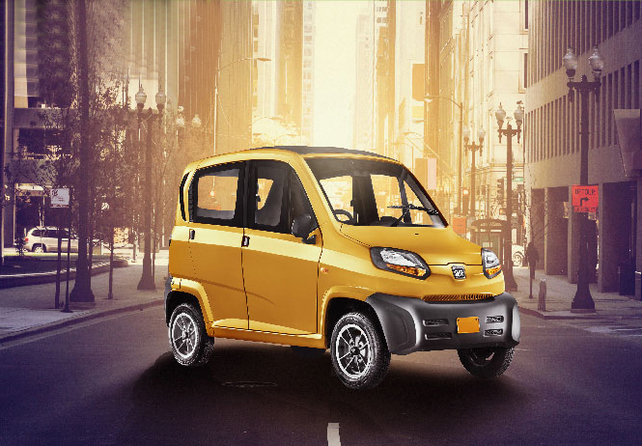
В России объявлен старт продаж квадрацикла Bajaj Qute

Slide 3
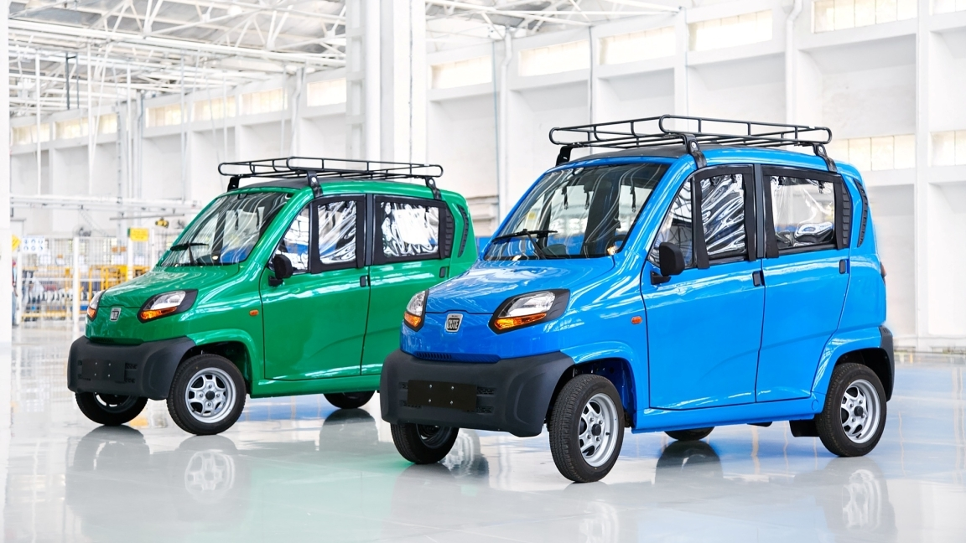
7 октября 2016 года Российский дистрибьютор индийской компании Bajaj Auto LTD начал продавать микромобиль Bajaj Qute. По документам индийский карлик значится квадрациклом.

Slide 4
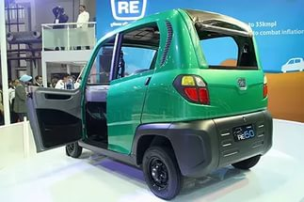
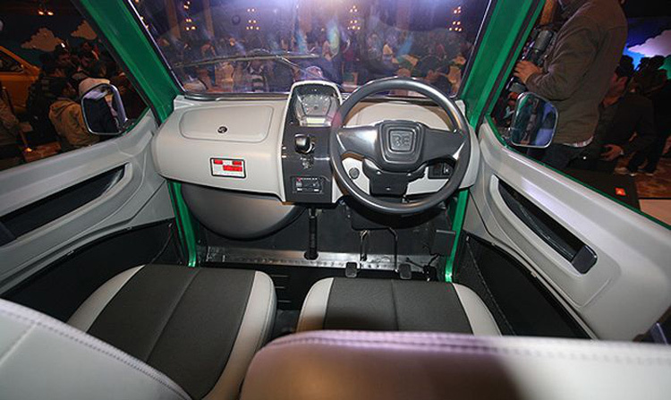
Это транспортное средство представляет собой, скорее, мотоколяску, а не автомобиль. Для того чтобы ездить на нем, достаточно водительских прав категории B. В Индии, на собственной родине, его не продают из-за сложностей с сертифицированием. За рубежом его стоимость оказалась на 2 тысячи долларов выше, чем было заявлено компанией-производителем. Базовая версия машины будет стоить в РФ 330 тысяч рублей. У авто бензиновый мотор на 217 кубических сантиметров, мощность которого не превышает 13 лошадиных сил. Максимальная скорость машины ограничена 70 километрами в час. Производитель подчеркивает, что Bajaj Qute экологичен и отличается экономичностью.
Bajaj Qute не будет конкурировать на нашем рынке с легковушками, а займет место в секторе коммерческого транспорта — от курьерских служб до доставки продуктов питания.
Сегодня продукция Bajaj Auto реализуется в 50 странах мира, и спрос продолжает расти благодаря широкому выбору для потребителей с разными ценовыми запросами.

Slide 5
Bajaj Auto — индийский производитель транспортных средств. Компания базируется в городе Пуна, имеет заводы в Чакане, Аурангабаде и Пантнагаре. Производит и экспортирует мотороллеры (моторикши), мотоциклы, автомобили.Сегодня продукция Bajaj Auto реализуется в 50 странах мира, и спрос продолжает расти благодаря широкому выбору для потребителей с разными ценовыми запросами.

Slide 6
Галицкова А.К.
www.alinkagk@mail.ru

